Slide 1
古代道路
公元前221年，秦始皇统一六国后，大修驰道，颁布“车同轨”法令，使得道路建设得到一个较大的发展。《史记·秦始皇本纪》：“一法度衡石丈尺，车同轨，书同文。”，公元前316年，“秦伐蜀，修金牛道,于绝险之处、傍凿山岩而施板梁为阁”《战国策·秦策》称栈道。秦筑驰道。
公元前2世纪，我国通往中亚和欧洲的丝绸之路就开始逐渐发展起来。
汉唐通西域，各国商旅兴盛，唐代初步形成了以城市为中心的四通八达的道路网。
清代：道路系统一一“官马大路”、“大路”、“小路”，构成从京城到各省城、省城至地方重要城市及重要城市到市镇的三级道路。其中单“官马大路”就长达4000余华里。

Slide 2
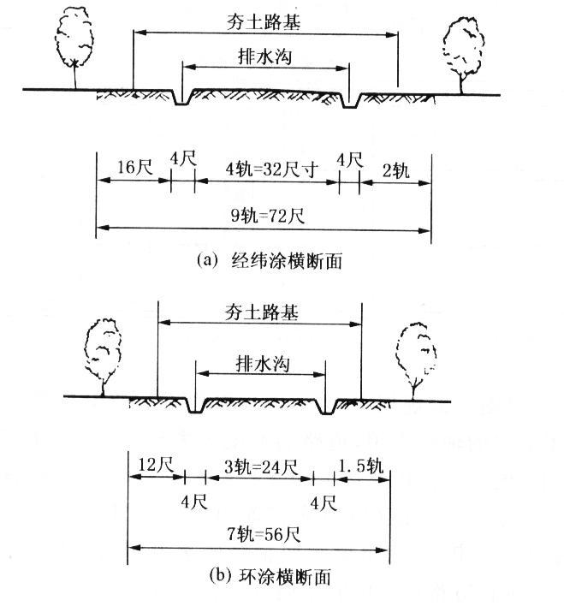
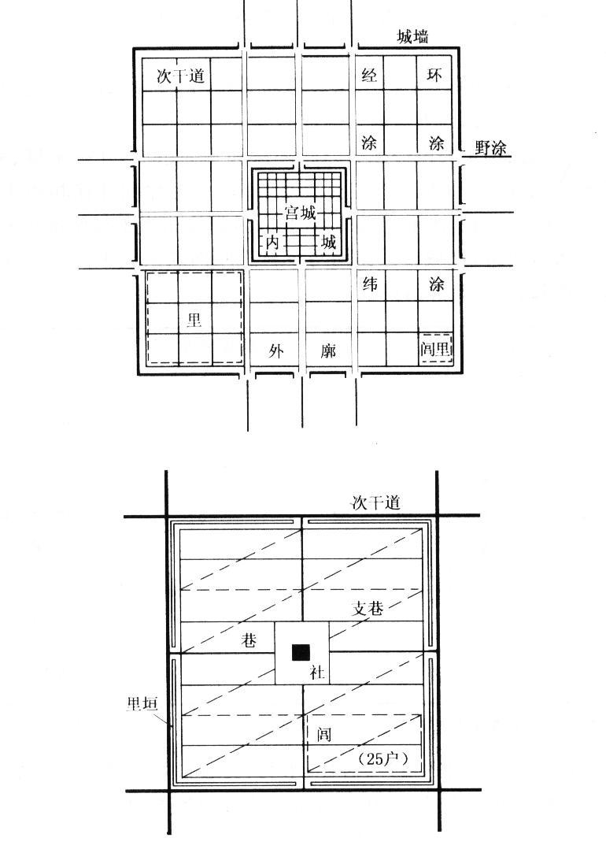
——周王城规划的道路系统

Slide 3
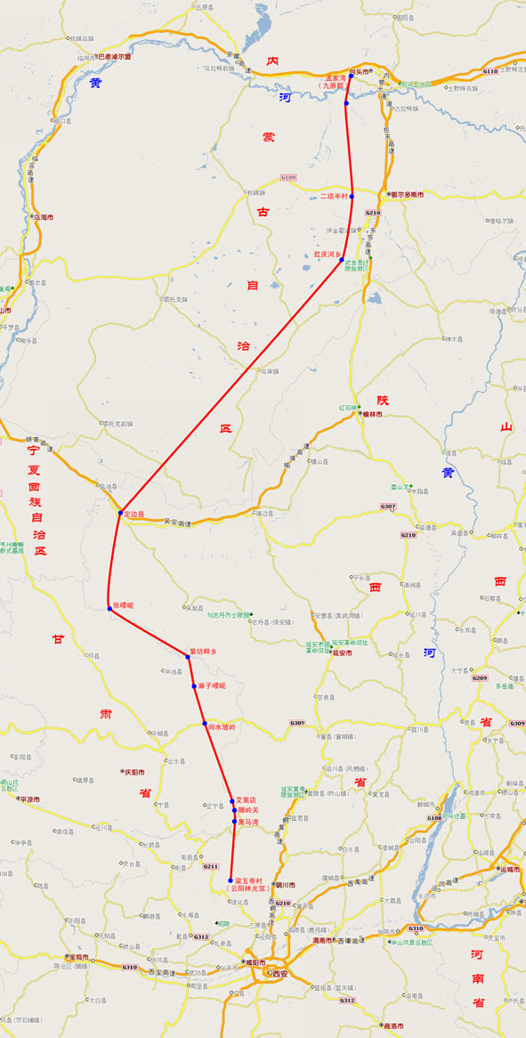
秦直道——中国古代历史上的第一条高速公路，修建于公元前212至210年。
包头
鄂尔多斯
定边县
淳化梁五帝村
秦直道南起京都咸阳军事要地云阳林光宫（今淳化县梁武帝村），北至九原郡（今内蒙古包头市西南孟家湾村），穿越14个县，700多公里，它是秦始皇于公元前212至公元前210年命蒙恬监修的一条重要军事要道。秦直道是专家们的称谓，当地百姓俗称其为“皇上路”“圣人条”。秦直道路面最宽处约60米，一般亦有20米，这在沟壑纵横的黄土高原，建成它并非易事。

Slide 4
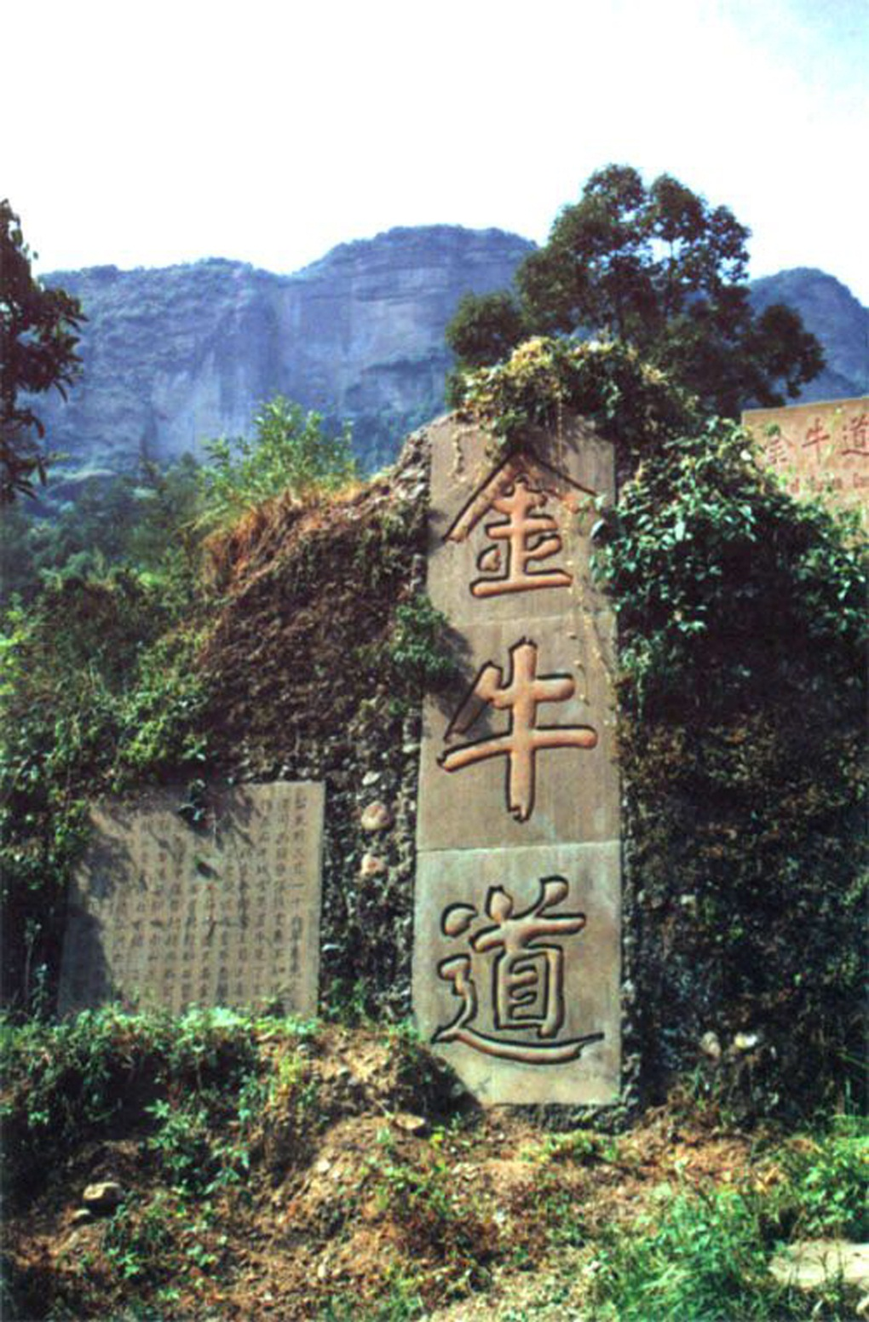
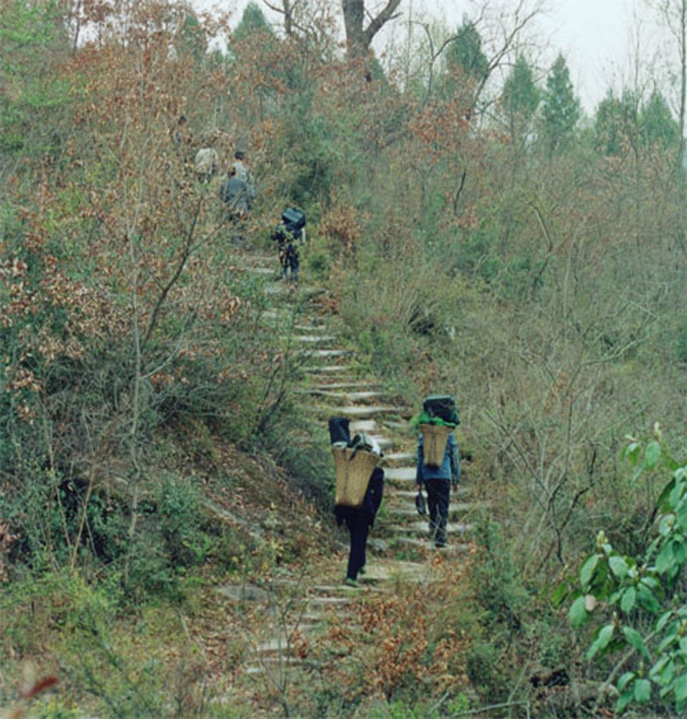
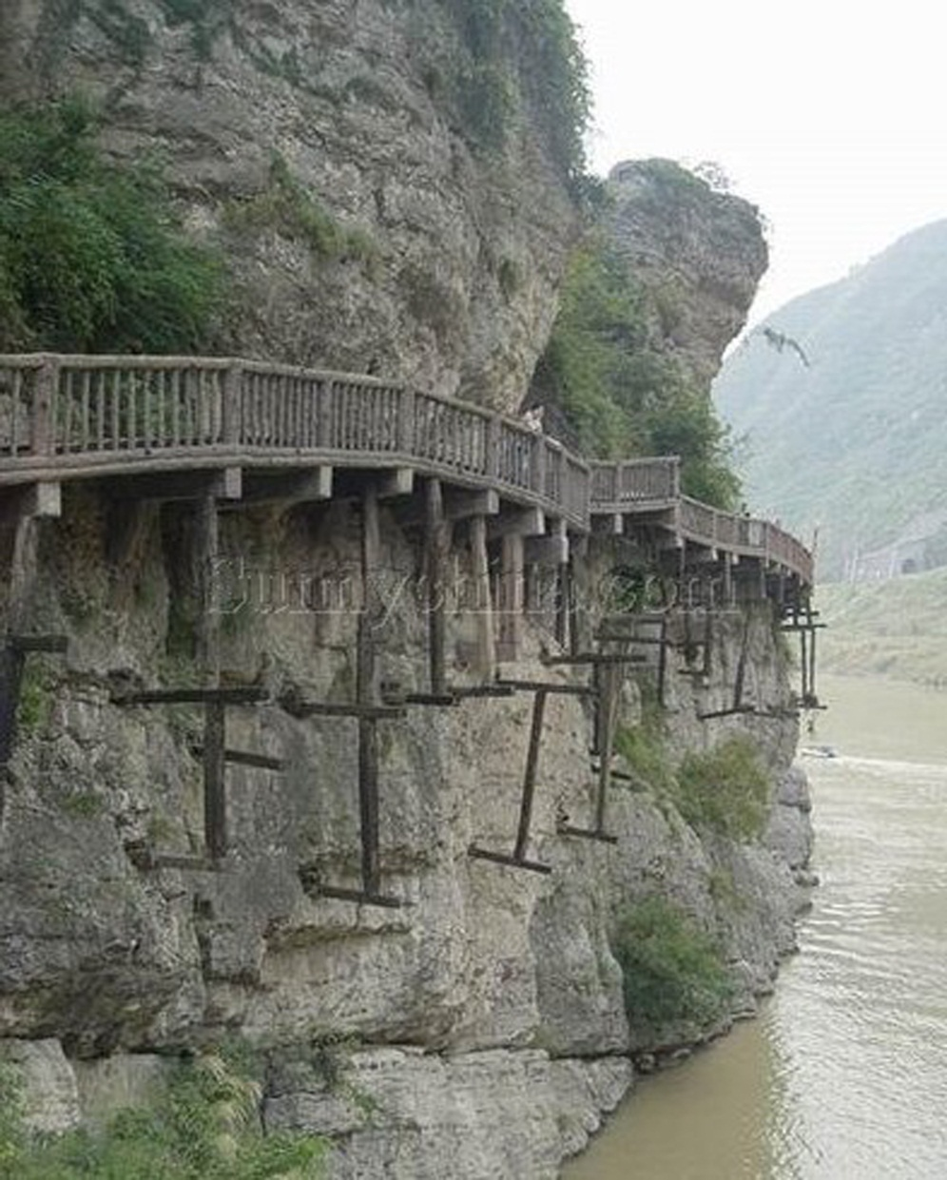
公元前316年（秦惠文王更元九年），“秦伐蜀，修金牛道，于绝险之处、傍凿山岩而施板梁为阁”。《战国策·秦策》称栈道。
金牛道遗迹
古栈道

Slide 5
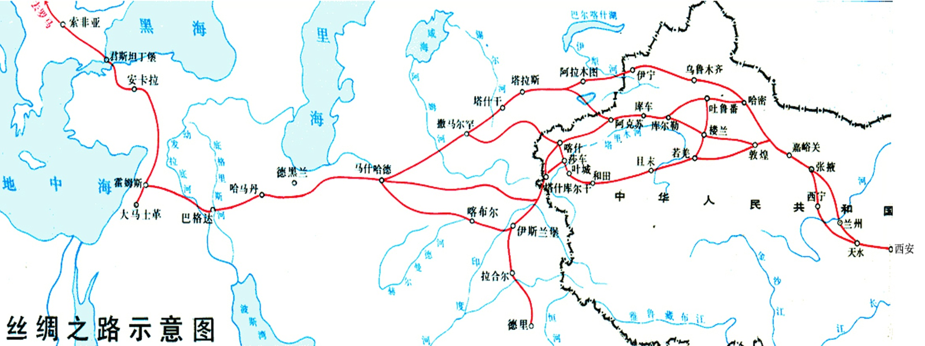
古代丝绸之路起点是中国的长安，长安是汉朝和唐朝的国都，当时各地丝绸和其它商品集中在长安以后，再由各国商人组成商队，爬上陕甘高原，越过乌鞘岭，经过甘肃武威，穿过河西走廊，到达当时的中西交通要道敦煌。

